Slide 1
“假性”电解质和酸碱紊乱的识别
Identification of spurious electrolyte and acid-base disorders
齐华林
上海市浦东新区人民医院肾内科
Notes:
Spurious electrolyte disorders refer to an artifactually elevated or decreased serum electrolyte values that do not correspond to their actual systemic levels

Slide 2
01
假性高钾、低钾血症
02
假性低钠血症
目录
03
假性低碳酸氢盐、高碳酸氢盐血症
CONTENT
04
假性低、高阴离子间隙
05
假性高磷、低磷血症

Slide 3
假性高钾血症
血液样本采集期间或之后钾离子移出细胞（红细胞、白细胞、血小板）致血清钾浓度测量值升高，无症状、相关心电图表现及病因，怀疑可能为假性高钾血症
严重肌无力：腿开始，进展至躯干、手臂
心电图：
高尖T波伴QT间期缩短，PR间期缩短、QRS增宽，P波消失，正弦波
Renal Pathophysiology: The Essentials 5th

Slide 4
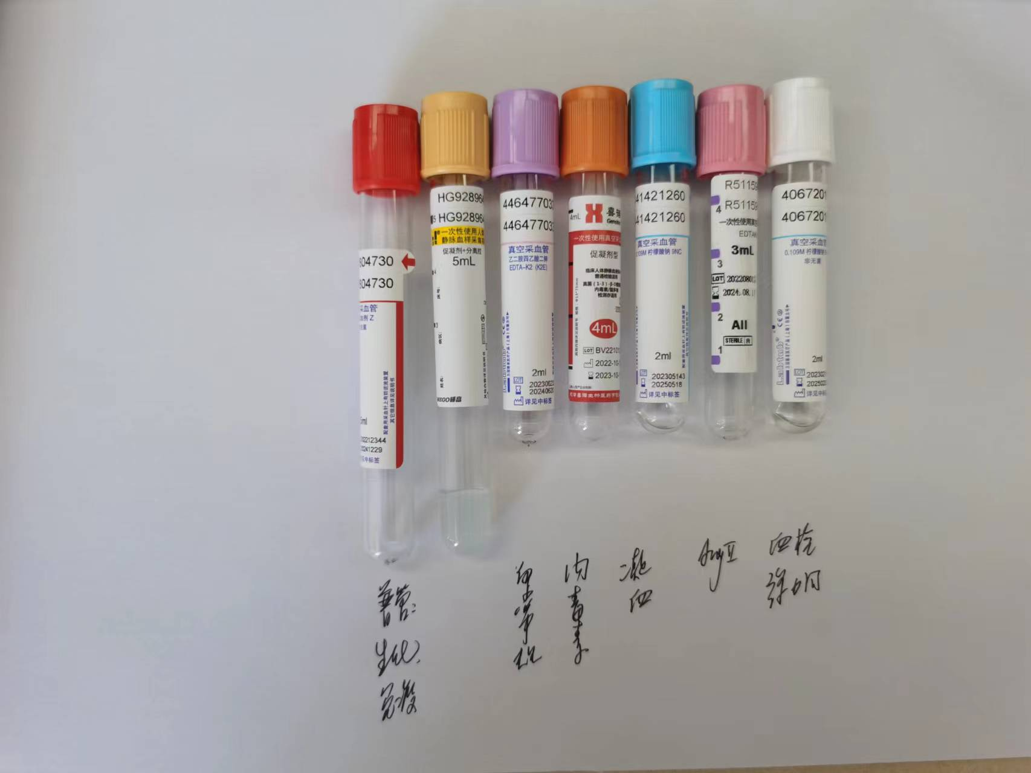

Slide 5
假性高钾血症
标本是血清还是血浆？
通常情况下血清比血浆高0.1-0.4mmol/L
样本采集技术
静脉穿刺机械性损伤导致红细胞释放钾离子
反复握拳，血清钾离子升高1-2mmol/L以上
止血带使用，停用1-2min
EDTA、肝素抗凝
样本运送时间、储存温度
UpToDate 2023

Slide 6

 | 实验室 | 家庭 |  | P
 | 实验室 | 立即运送 | 延迟运送
血钾（mmol/L） | 4.48±0.38 | 4.51±0.49 | 4.66±0.54 | <0.0001
高钾发生率,（%） | 157（1.3） | 298（3.5） | 387（7.5） | <0.0001

Slide 8
Nephrol Dial Transplant (2022) 37: 991–993

Slide 9
血小板增多症
血清钾高于血浆钾0.1-0.4mmol/L
AJKD,1989: pp 365-369
Notes:
the potassium content of platelets was just sufficient to account for the observed increment. Nilsson proposed an alternative hypothesis in which serotonin released by platelet activation induced potassium release
from erythrocytes.

Slide 10
血小板数量每增加100*10⁹/L，血清钾增加0.15mmol/L
考虑血小板增加引起假性高钾血症，进而影响临床决策，建议检测血浆钾
AJKD,1989: pp 365-369
Notes:
we emphasize that the actual increment is variable and that the predicted change should not be used for clinical decisions. We endorse the recommendation of others that electrolytes are best analyzed from hemolysis-free
plasma samples. 9 11 If serum is used instead, the effect of potassium to increase in proportion to the platelet count must be taken into consideration.

Slide 11
Case 1
女性，77岁，因“表达性失语”就诊。既往有套细胞非何杰金淋巴瘤，曾接受化疗。CT未发现出血或缺血性脑卒中，外周血白细胞290*10⁹/L，可见较多未成熟细胞。脑脊液检查细胞（-）。
血浆钾6.2mmol/L，6、12小时后复测8.9、9.1mmol/L。
心电图无T波高尖或QRS宽大畸形表现
再次重复血浆钾7.5、9.2mmol/L
行急诊血液透析，股静脉插管，无钾透析液，透析启动时血浆钾10.5mmol/L，45分钟后10.3mmol/L
American Journal of Kidney Diseases, 2005，46(4): 746-748

Slide 12
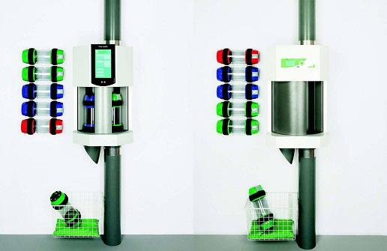
采血技术及标本运送方式作如下改进
真空采血，肝素锂抗凝管，气动管道传输（原来的方法）
动脉血气针采静脉血（肝素抗凝），ICU检测
真空采血，肝素锂抗凝管，步行运送
注射器抽血，肝素锂抗凝管，步行运送
American Journal of Kidney Diseases, 2005，46(4): 746-748

Slide 13
采用不同方法处理、运送血标本血浆钾的检测结果
样本号 | 抽血时间 | 钾（mmol/L） | 方法
1 | 12:16pm | 6.6 | V, H/L, PT
2 | 12:15pm | 3.2 | S, H, W(ICU)
3 | 12:39pm | 2.3 | V, H/L, W
4 | 12:41pm | 2.5 | S, H, W
5 | 12:43pm | 2.6 | S, H/L, W
V，真空采血；H/L，肝素锂抗凝管；PT，气动管道传输；W，步行；ICU，监护室
American Journal of Kidney Diseases, 2005，46(4): 746-748

Slide 14
标本运送方法对血钾检测结果的影响
 | 钾 （mmol/L）
 | 气动管道传输 | 步行
病人 | 6.6 | 3.2
 | 10.3 | 5.1
对照 | 4.7 | 4.9
 | 4.1 | 4.0
 | 3.8 | 3.7
 | 4.4 | 4.8
 | 5.1 | 4.9
American Journal of Kidney Diseases, 2005，46(4): 746-748

Slide 15
“Reverse”假性高钾血症
血浆钾浓度高于血清（ “真正”）4mmol/L
常见于血液系统恶性肿瘤，如淋巴细胞白血病
血浆标本离心，白细胞体外溶解，钾释放
血清标本凝血，肿瘤细胞固定在血块中
原因：
标本转运，白细胞机械损伤
白细胞数量增高，干扰细胞表面Na-K-ATPase
肝素抗凝损伤细胞膜
怀疑“Reverse”假性高钾血症需小心转运全血样本，测定血清钾
American Journal of Kidney Diseases, 2005，46(4): 746-748

Slide 16
假性低钾血症
抽血后代谢活跃的细胞可吸收钾，如急性髓细胞白血病大量白细胞，测定值低于1mmol/L
静脉穿刺取血后快速分离血浆与细胞，或检测前在4℃保存血液样本都可避免出现这种假性低钾血症
Clinical Physiology of Acid-Base and Electrolyte Disorders, 5th ed, p.843

Slide 17
01
假性高钾、低钾血症
02
假性低钠血症
目录
03
假性低碳酸氢盐、高碳酸氢盐血症
CONTENT
04
假性低、高阴离子间隙
05
假性高磷、低磷血症

Slide 18
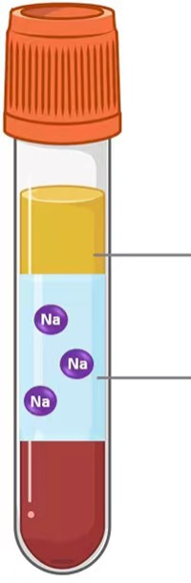
假性低钠血症
采用特定仪器测量，高脂血症或高蛋白血症会降低血清钠浓度，但不会显著改变血清水相钠浓度，这种实验室偏差又称为假性低钠血症
血清：血清水（SWC）和血清固相（SSC）
[Na]_{SW} > [Na]s
[Na]_{SW} = [Na]s/SWC
检验测定值：[Na]s = 143mmol/L（135-145mmol/L）
[Na]_{SW} = 140/0.93 = 154mmol/L
0.9% NaCL 154mmol/L
假性低钠血症： [Na] _{SW} 正常，测定值[Na]s低
血清固相（7%）
血清
血清水（93%）
Clinical Physiology of Acid-Base and Electrolyte Disorders, 5th ed, p.843
Notes:
It is important to underline that the [Na]SW, not the [Na]S, determines the biological actions of sodium, including its effect as an osmotic agent in causing fluid shifts between the intracellular and extracellular compartments

Slide 19
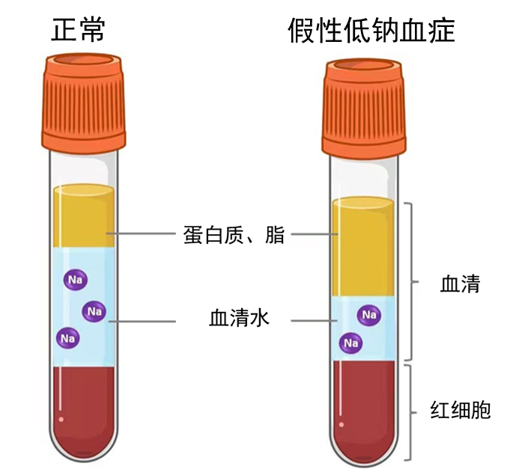
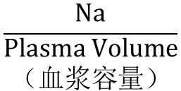
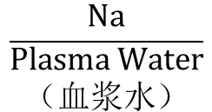
血清钠检测方法
离子电极直接测定：例如血气分析，不受水含量、脂、蛋白变化的影响
离子电极间接测定：测定样品稀释
实验室报告的PNa：
实验室测定的PNa：
$$\frac{Na}{\begin{aligned}Plasma Water \\ （血浆水）\end{aligned}}$$
$$\frac{Na}{\begin{aligned}Plasma Volume \\ （血浆容量）\end{aligned}}$$
Notes:
由于高脂血症或高蛋白血症，血浆中水的百分比下降，那么每升血清的钠浓度会下降

Slide 20
举例：
1mL血清样本，按1:1000稀释
假设血清含水量93%， [Na]_{SW} =154mmol/L，[Na]s=154mmol/L ×0.93=143mmol/L
1mL血清样本中含有143umol Na
稀释后样本中的钠浓度为143umol/L
考虑稀释，检验报告：143mmol/L
假设存在严重的高脂血症，血清水含量80%，[Na]_{SW} =154mmol/L
初始[Na]s= 154mEq/L×0.8=123mmol/L
1mL样本中含123μmol Na
稀释后样本钠浓度为123umol/L
考虑到稀释项，检测报告：123mmol/L

Slide 21
Component | SSC=0.07 SWC=0.93 | SSC=0.14 SWC=0.86 | SSC=0.21 SWC=0.79
稀释液（L） | 0.3 | 0.3 | 0.3
血清（L） | 0.01 | 0.01 | 0.01
血清水（L） | 0.0093 | 0.0086 | 0.0079
总样品水（L） | 0.3093 (0.3+0.0093) | 0.3086 (0.3+0.0086) | 0.3079 (0.3+0.0079)
血清水稀释系数 | 33.2581 (0.3093/0.0093) | 35.8837 (0.3086/0.0086) | 0.3079 (0.3079/0.0079)
样本钠含量（mmol） | 1.4043 (0.0093*151) | 1.2986 (0.0086*151) | 1.1929 (0.0079*151)
[Na]DSW (mmol/L) | 4.540 (1.4043/0.3093) | 4.2080 (1.2986/0.3086) | 3.8743 (1.1929/0.3079)
[Na]SW (mmol/L) | 151.0 (4.540*33.2581) | 140.0 (4.2080*33.2581) | 128.9 (3.8743*33.2581)
[Na]S (mmol/L) | 140.4 (151*0.93) | 130.2 (140*0.93) | 119.8 (128.9*0.93)

Slide 22
假性低钠血症原因
高甘油三酯血症：淋巴组织细胞增生症、全反式维甲酸治疗早幼粒细胞白血病、L-asparaginase治疗急性淋巴细胞白血病
TG每升高5.2mmol/L，PNa降低1mmol/L
高胆固醇血症：肿瘤、弥漫性肝转移和类癌综合征，胆道梗阻或胆汁淤积引起胆汁返流
高蛋白血症：浆细胞病、B细胞增殖性病变
静脉注射免疫球蛋白（IVIG）：含有蔗糖或麦芽糖，高渗，稀释性低钠
Am J Kidney Dis. 2023, 82(2):237-242

Slide 23
假性低钠血症识别
血浆tonicity、血清SOsm正常
SOsm：溶解在血清水溶质颗粒数，包含G、BUN
Tonicity：具有渗透性的溶质（不能通过细胞膜）
SOsm正常的低钠血症—无效的渗透溶质（BUN、乙醇）增加引起的低张力
血渗透间隙增大：测定和计算差值
离子直接法（ISE）测定血钠正常

Slide 24
Case 2
女性，48岁，尿毒症维持性血液透析患者。因IgG-kappa多发性骨髓瘤化疗入院。体格检查无特殊，间接ISE测定[Na]s 125mmol/L，Sosm 318mosm/kg，计算Sosm 283mosm/kg，OG 35>10。
患者行单超治疗，[Na]uf=[Na]sw=141mmol/L，Osm 288mosm/kg
血清蛋白 140g/L，球蛋白116g/L
诊断：副蛋白血症继发假性低钠血症
使用透析液钠浓度140mmol/L，透前钠浓度123mmo/L，透后121mmol/L

Slide 25
Case 3
女性，58岁，既往有丙肝病史，Ledipasvir/sofosbuvir抗病毒治疗，肝硬化（MELD评分20）伴有黄疸、脑病，曾行肝动脉栓塞治疗肝癌，腹水征、双下肢浮肿。CT：胆总管梗阻，胆道引流管。入院[Na]s 135mmol/L，胆道引流后129mmol/L，无低钠血症病史，考虑噻嗪类利尿剂，停用，出院。
1周后急诊，持续黄疸， [Na]s 122mmol/L，Scr1.96mg/dl，Sosm 272 mosm/kg （BUN 66mg/dl），G 150mg/dl。总胆红素 15.6mg/dl，白蛋白3.6g/dl，每日液体入量7L
HR 73，BP113/62，SO2 98%，粘膜干，颈静脉无扩张，无心脏杂音，双肺呼吸音请，右上腹血管曲张，下肢水肿。

Slide 26
实验室检查

Slide 27
林格氏液500ml
速尿和限制液体入量
3%NaCL 115ml/h
低钠血症鉴别诊断？
低钠血症原因？

Slide 28
低钠血症鉴别诊断
梗阻性黄疸常伴随胆固醇水平升高影响血清钠测定值，但血渗透压正常
该患者血渗透压低，和血钠浓度一致
腹水和浮肿提示总体水超过钠，高容量低钠血症
尿钠低提示有效循环血容量不足
SIADH通常轻度容量增加
低钠血症原因
高渗盐水输注反映不佳，提示氯化钠丢失超过水摄入
胸腹腔积液等渗，胆汁高渗，钠浓度：185mmol/L
该患者尿渗透压高，ADH分泌正常
胆汁钠浓度112，钾5.8，减少胆汁引流量后低钠纠正
Am J Kidney Dis. 2018;72(6):xii-xiv

Slide 29
间接ISE测定[Na]s
<135mmol/L
SOG <10mOsm/L：
无假性低钠血症
测定血清渗透压（SOG），计算渗透间隙
是否存在高张低钠血症（高血糖）
直接和间接ISE测[Na]s： 无假性低钠血症；
测定除钠、糖和尿素以外的过量溶质
SOG >10mOsm/L：
直接ISE测定[Na]s
直接ISE测定[Na]s< 135mmol/L，但高于间接法测定值
直接ISE测定[Na]s 135-145mmol/L
直接ISE测定[Na]s >145mmol/L
假性低钠血症合并真性低钠或高张性低钠
假性低钠血症或合并隐匿性高张性低钠血症
假性低钠血症合并高纳血症或隐匿性高张性低钠血症

Slide 30
01
假性高钾、低钾血症
02
假性低钠血症
目录
03
假性低碳酸氢盐、高碳酸氢盐血症
CONTENT
04
假性低、高阴离子间隙
05
假性高磷、低磷血症

Slide 31
假性低碳酸氢盐血症
少见，常出现在严重高甘油三酯血症（>38.4mmol/L）和副蛋白血症
副蛋白能散射光颗粒，干扰检测
血气分析可确认
假性高碳酸氢盐血症
华氏巨球蛋白血症可引起
机制不详
血气分析可确认
Am J Kidney Dis.2021,82(2):237-242

Slide 32
01
假性高钾、低钾血症
02
假性低钠血症
目录
假性低碳酸氢盐、高碳酸氢盐血症
03
CONTENT
04
假性低、高阴离子间隙
05
假性高磷、低磷血症

Slide 33
假性低SAG
SAG=Na-CI-HCO3=未测定阴离子-未测定阳离子
未测定阴离子包括：白蛋白、磷、硫酸和有机酸；未测定阳离子包括：钾、钙、镁
正常值：8-12mmol/L
SAG<8或负值少见
常见原因：PNa低估；Cl、HCO3高估；低白蛋白血症；高钙、镁或其它阳离子
最常见原因：实验室误差；低白蛋白血症（每降低 10g/L，SAG降低2.5mmol/L）
单克隆免疫球蛋白血症
阳离子，22%IgG型-MM患者可出现假性低SAG
SAG可作为副蛋白血症筛查工具
Am J Kidney Dis.2021,82(2):237-242

Slide 34
假性高SAG
SAG=Na-CI-HCO3=未测定阴离子-未测定阳离子
未测定阴离子包括：白蛋白、磷、硫酸和有机酸；未测定阳离子包括：钾、钙、镁
正常值：8-12mmol/L
SAG<8或负值少见
原因：PNa低估；Cl、HCO3高估；低白蛋白血症；高钙、镁或其它阳离子
低白蛋白血症：每降低 10g/L，SAG降低2.5mmol/L
单克隆免疫球蛋白血症
阳离子，22%IgG型-MM患者可出现假性低SAG
SAG可作为副蛋白血症筛查工具
假性高SAG
IgA型单克隆免疫球蛋白病
Am J Kidney Dis.2021,82(2):237-242

Slide 35
01
假性高钾、低钾血症
02
假性低钠血症
目录
假性低碳酸氢盐、高碳酸氢盐血症
03
CONTENT
04
假性低、高阴离子间隙
05
假性高磷、低磷血症

Slide 36
假性低磷血症
原因
甘露醇应用：甘露醇浓度>35g/L，干扰比色法
急性白血病引起白细胞数量极度增加，高代谢
多发性骨髓瘤，少见
处理方法：生理盐水稀释、乙酰水杨酸处理或无蛋白过滤液
假性高磷血症
副蛋白血症还可以增加血清浑浊度（turbidity）和光密度，M蛋白>8g/L出现假性升高
大剂量两性霉素B脂质体治疗，药物浓度每增加100mg/L，血磷增加0.9mmol/L
标本被重组组织纤溶酶原激活剂或肝素污染，见于静脉导管封管
Clin Chim Acta. 2008;387(1-2):145
Am J Kidney Dis.2021,82(2):237-242

Slide 37
rt-PA与血磷的关系
Am J Kidney Dis. 2008 Sep; 52(3): 617–620.

Slide 38
小 结
对于电解质紊乱的临床病例，首先确定是否是“spurious”
假性电解质紊乱在临床中并不少见，实验结果不合理或与临床表现不符合或存在矛盾，需警惕
容易出现假性电解质紊乱的临床场景，比如高脂血症、副蛋白血症等，即使结果正常，需确认电解质检测结果和方法

Slide 39




谢 谢 ！

